Slide 1
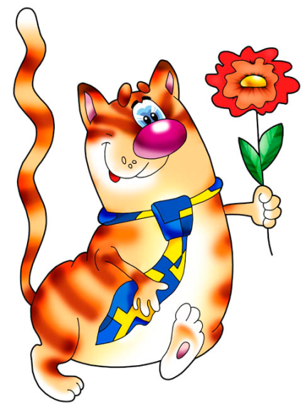
Занятие для детей 6 – 7 лет с синдромом повышенной активности тема: «Мы - разные, мы - вместе».
Автор: Колоненкова Оксана Валерьевна,
педагог-психолог ГБОУ гимназия №2072 (дошкольное отделение №3)
города Москвы,

Slide 2
Форма занятия: групповое,
Продолжительность: 20 – 25 минут.
Задачи:
развитие произвольности и самоконтроля,
развитие внимания,
снятие психоэмоционального напряжения,
развитие и совершенствование коммуникативных навыков,
развитие эмоционально-выразительных движений, развитие тактильного восприятия.

Slide 3
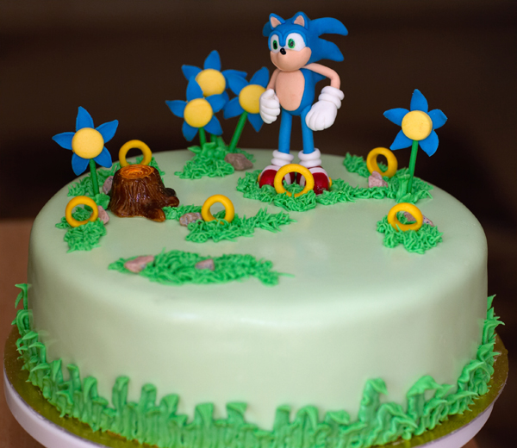
Игра «Обзывалки».
Участники игры, передавая мяч по кругу, называют друг друга необидными словами (названия овощей, фруктов, мебели, грибов) только в уменьшительно-ласкательной форме: «А ты,… морковочка!»

Slide 4
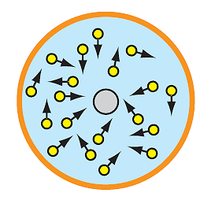
Игра «Броуновское движение»
Все дети встают в круг. Ведущий один за другим вкатывает теннисные мячики. Детям сообщаются правила игры: мячи не должны останавливаться и выкатываться за пределы круга, их можно толкать ногой или рукой. Если участники успешно выполняют правила игры, ведущий вкатывает дополнительные мячи. Смысл игры – установить командный рекорд по количеству мячей в круге.

Slide 5
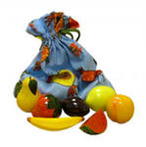
Игра «Волшебный мешочек»
Дети рассматривают мелкие игрушки, а затем их кладут в матерчатый мешочек и предлагается на ощупь определить каждую из них.

Slide 6
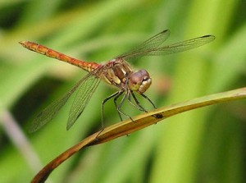
Игра «Летает – не летает»
Психолог называет разные предметы. Дети должны поднять руки тогда, когда называют предмет, который может летать. Психолог может их обманывать.

Slide 7
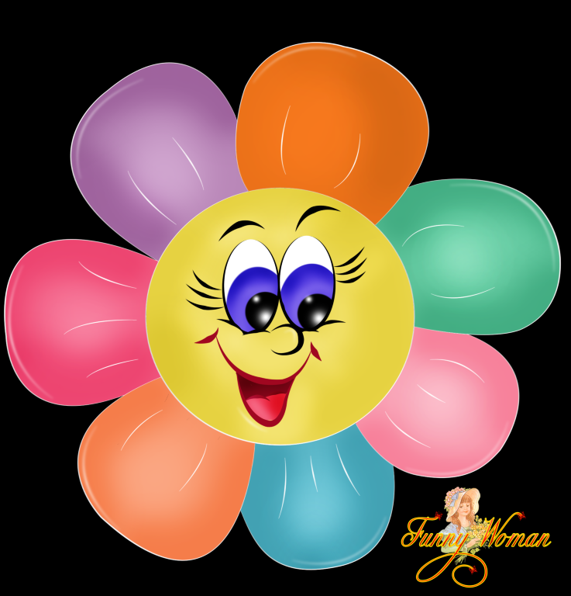
Заключительный этап
Подведение итогов, передавая листочек друг другу по кругу.

Slide 8
Использованная литература
Комплексное сопровождение детей дошкольного возраста/ Под науч. ред. проф. Л.М.Шипицыной. – СПб., 2005.
Арцишевская И.Л. Работа психолога в детском саду с гиперактивными детьми. – М., 2005.

